Slide 1


“兼职桥”
兼职之路，畅通无阻
汇报人：G01小组

Slide 2
1
现状分析
目 录
2
需求分析
CONTENTS
3
SWOT分析
4
软件设计

Slide 3
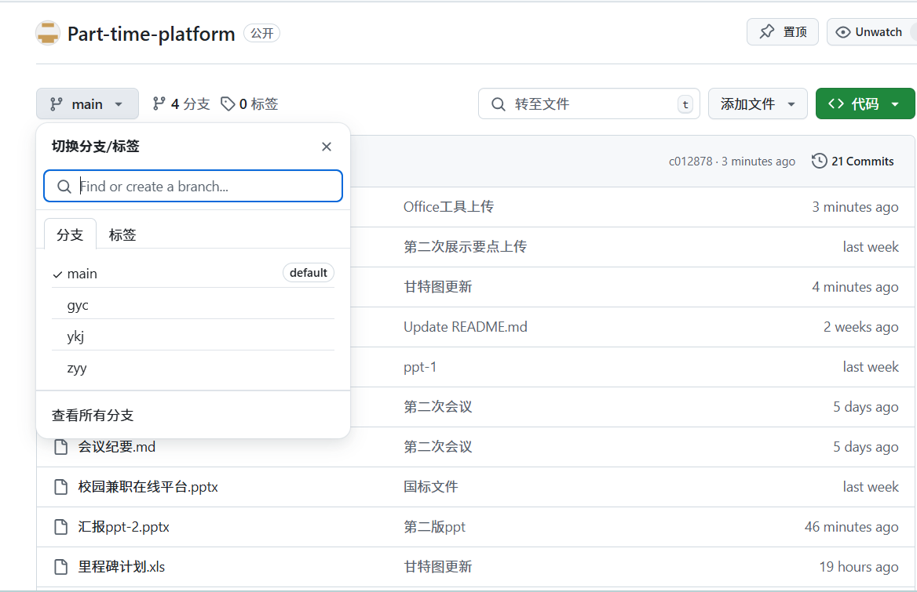
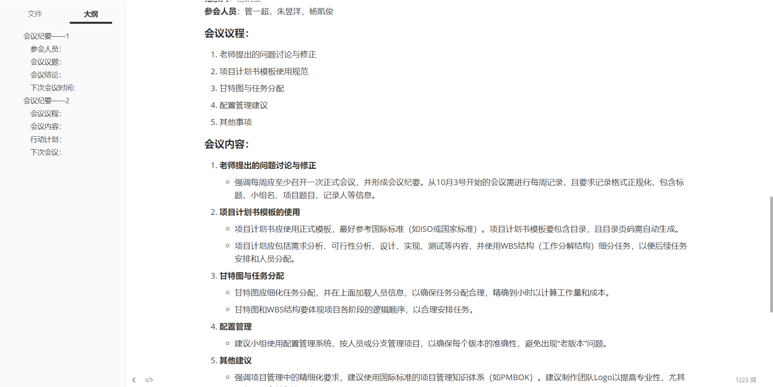
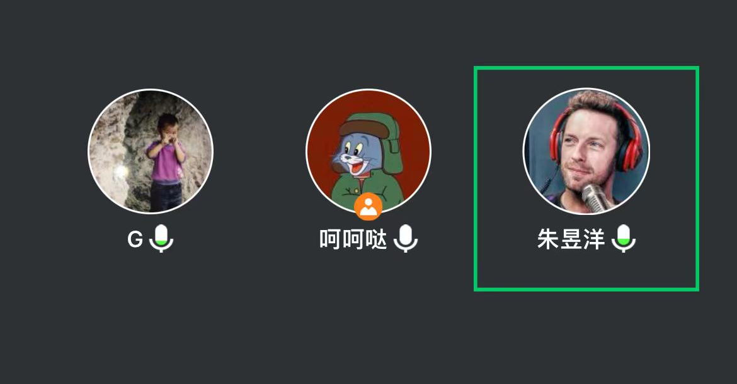
团队管理
Github进行管理
会议记录
腾讯会议进行讨论

Slide 4



管一超
成员
打分
文档支持：9.5
技术支持：9.5
路演支持：8.5
杨凯俊
文档支持：9.0
技术支持：9.5
路演支持：8.5
P
L
A
朱昱洋
贡献
N
文档支持：8.5
技术支持：8.5
路演支持：9.5

Slide 5
现状分析
社会现状
CONTENTS
目前市场上已有多个兼职平台，但针对大学生的专属平台较少，存在市场空白，职位发布的指向性差。同时，大学生主流兼职信息发布活跃在社交软件的群聊中，用户易用性较差，且供需双方信息透明度低。。

Slide 6

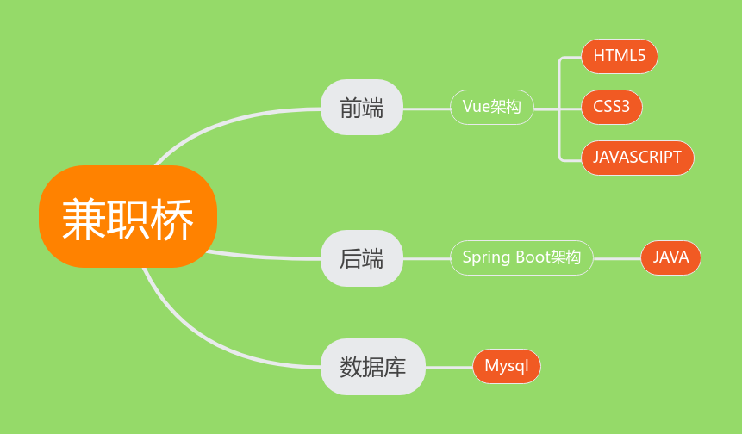
现状分析
技术现状
P
L
A
N

Slide 7
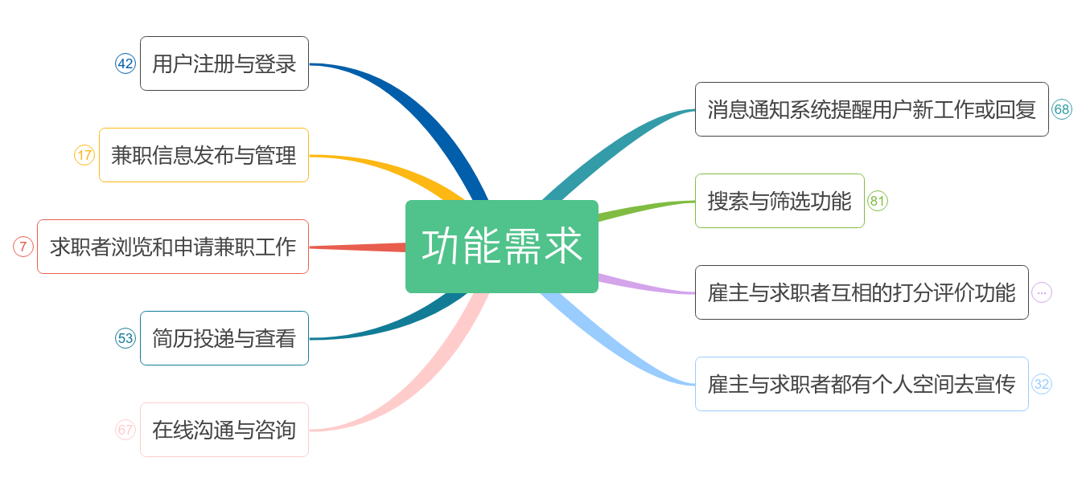
需求分析
功能需求

Slide 8
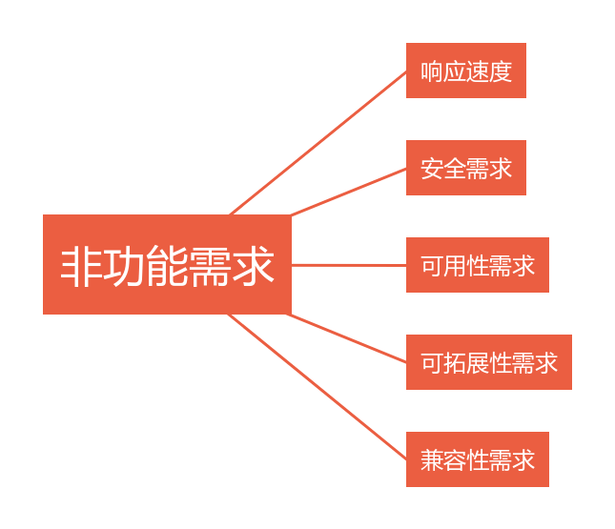
需求分析
非功能需求

Slide 9
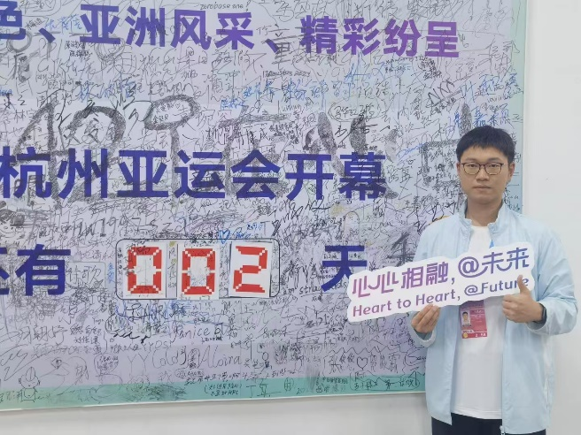
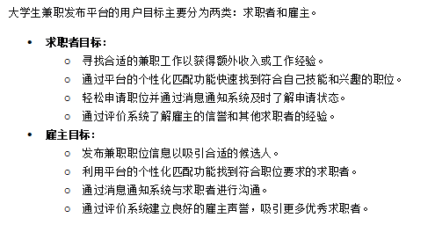
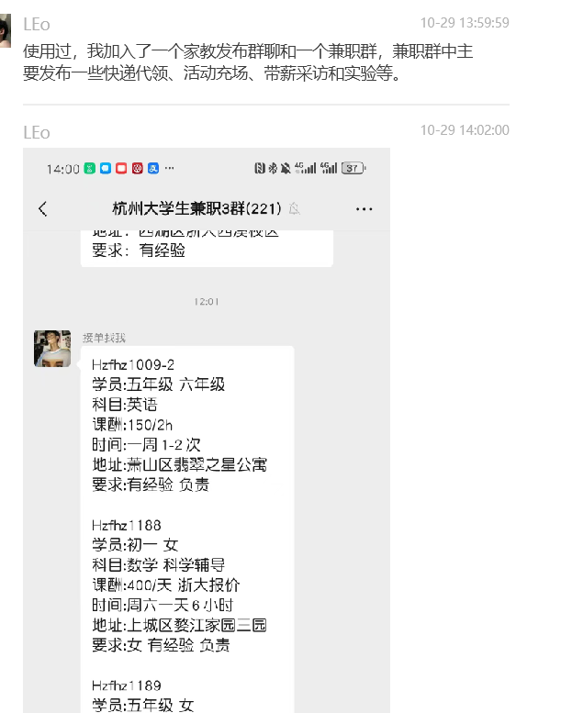
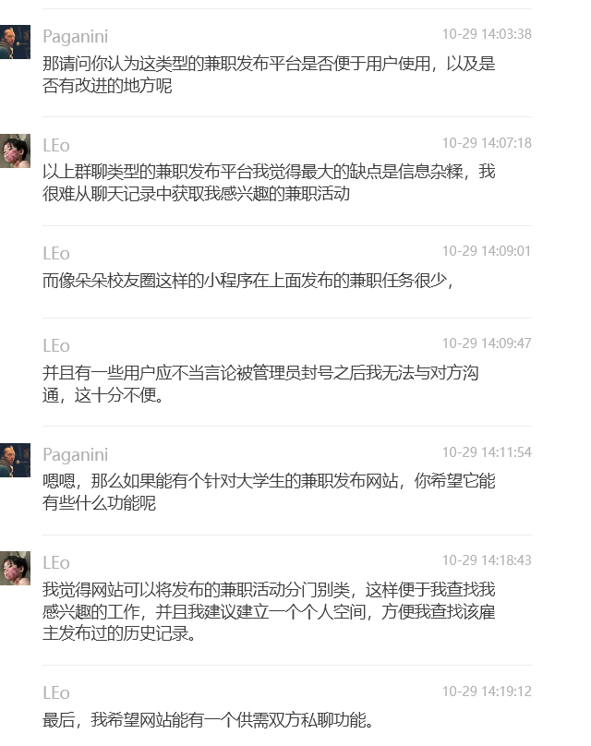
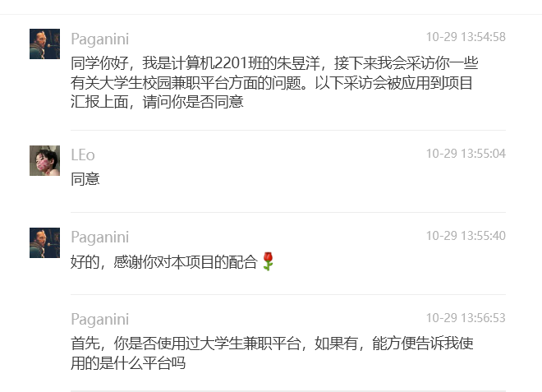

需求分析
用户需求
用户代表：蔡懿

Slide 10
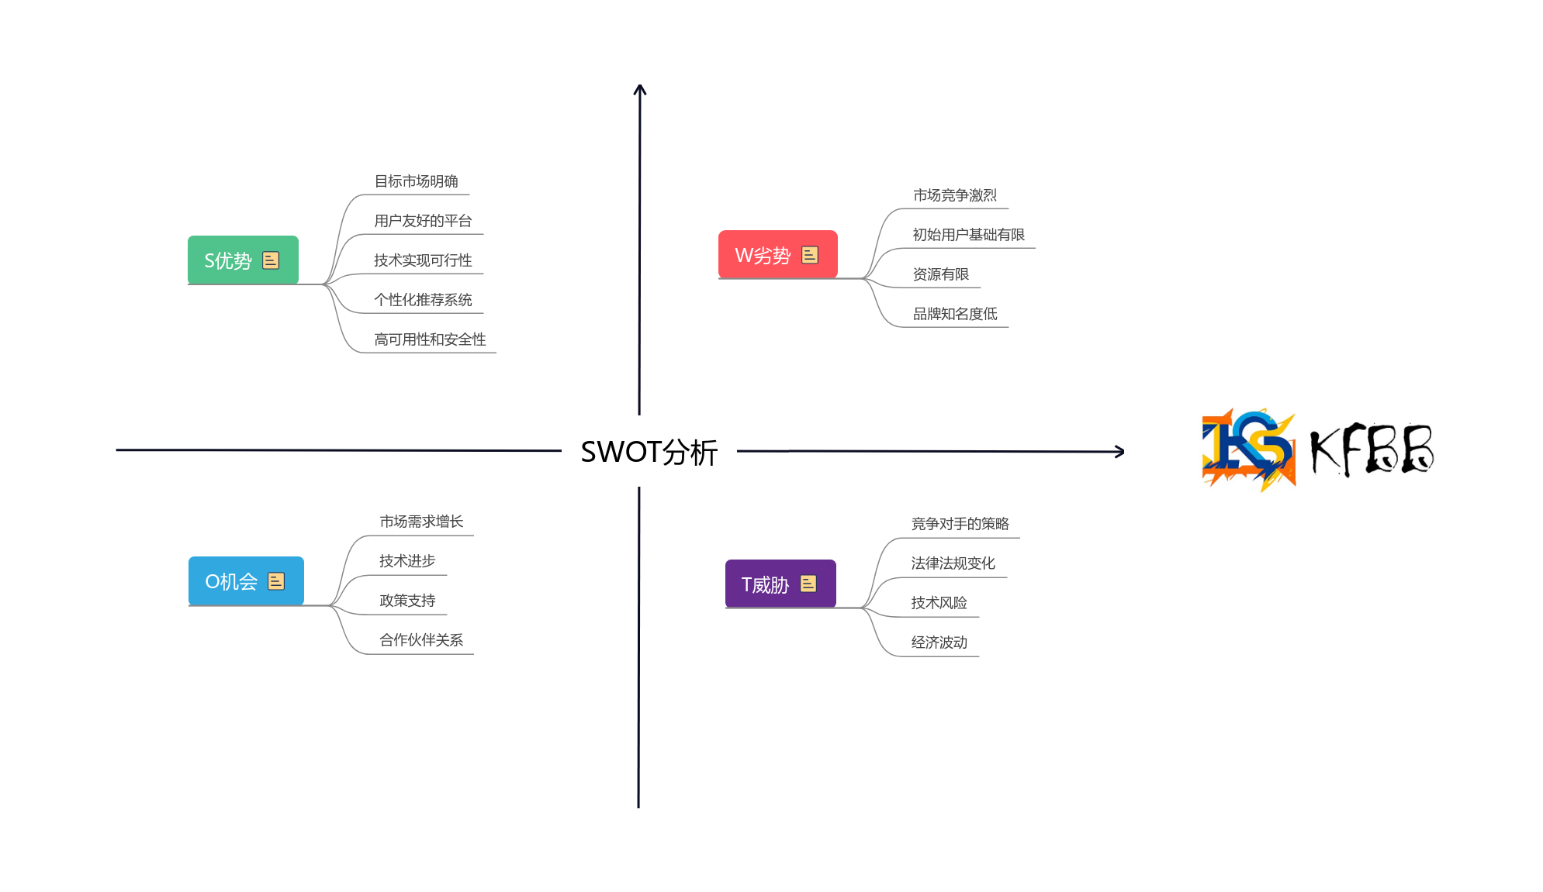
SWOT分析
SWOT图

Slide 11
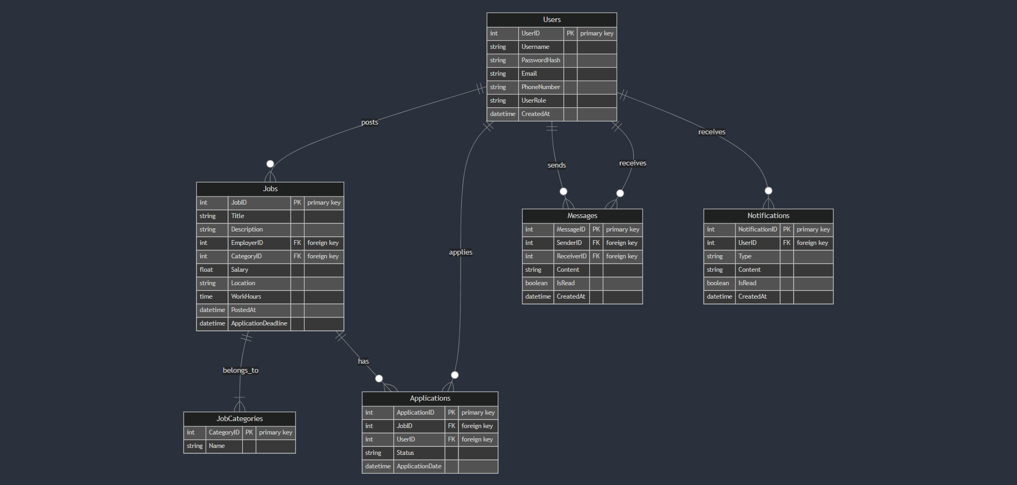
软件设计
ER图

Slide 12
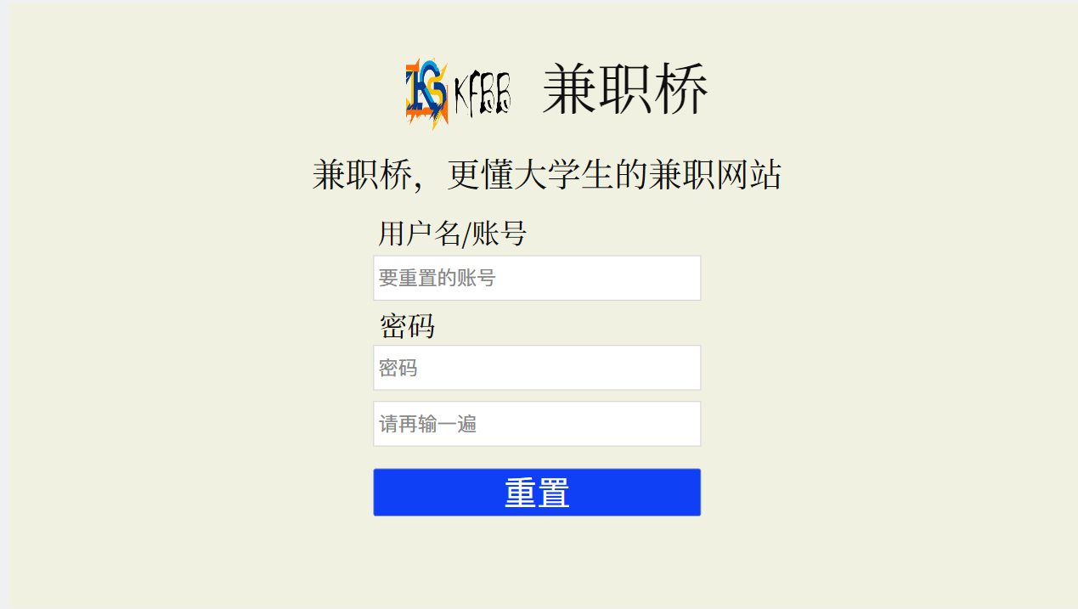
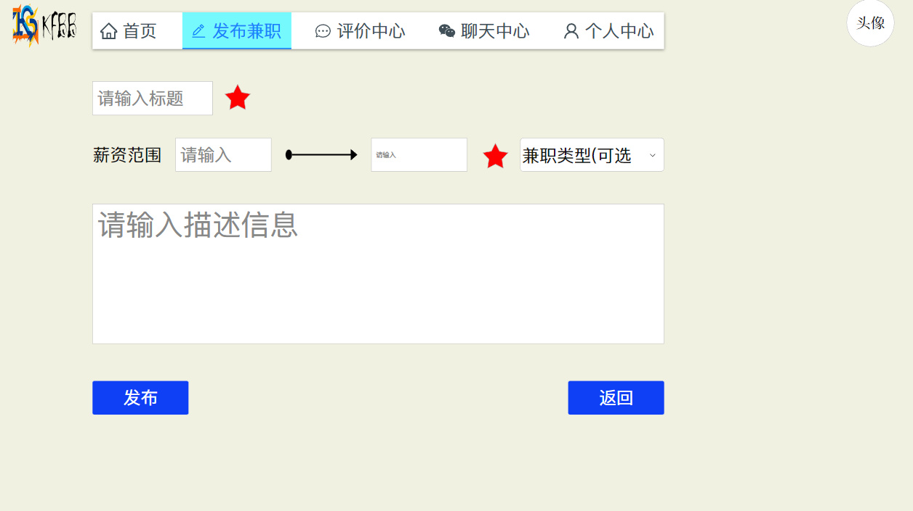
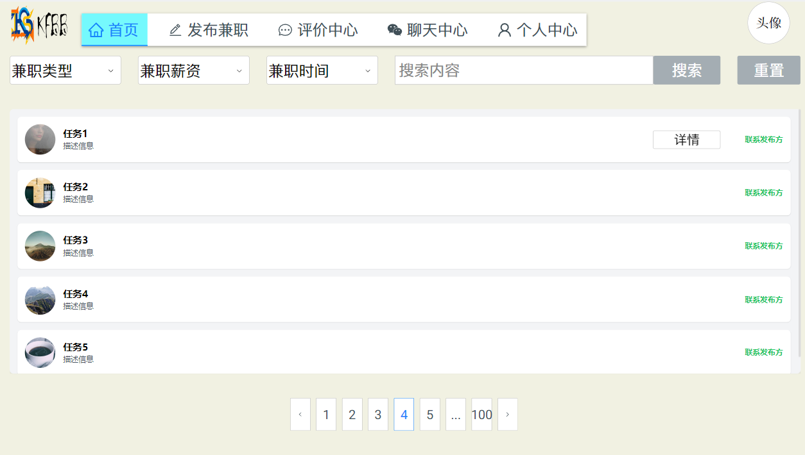
软件设计
UI界面预览

Slide 13
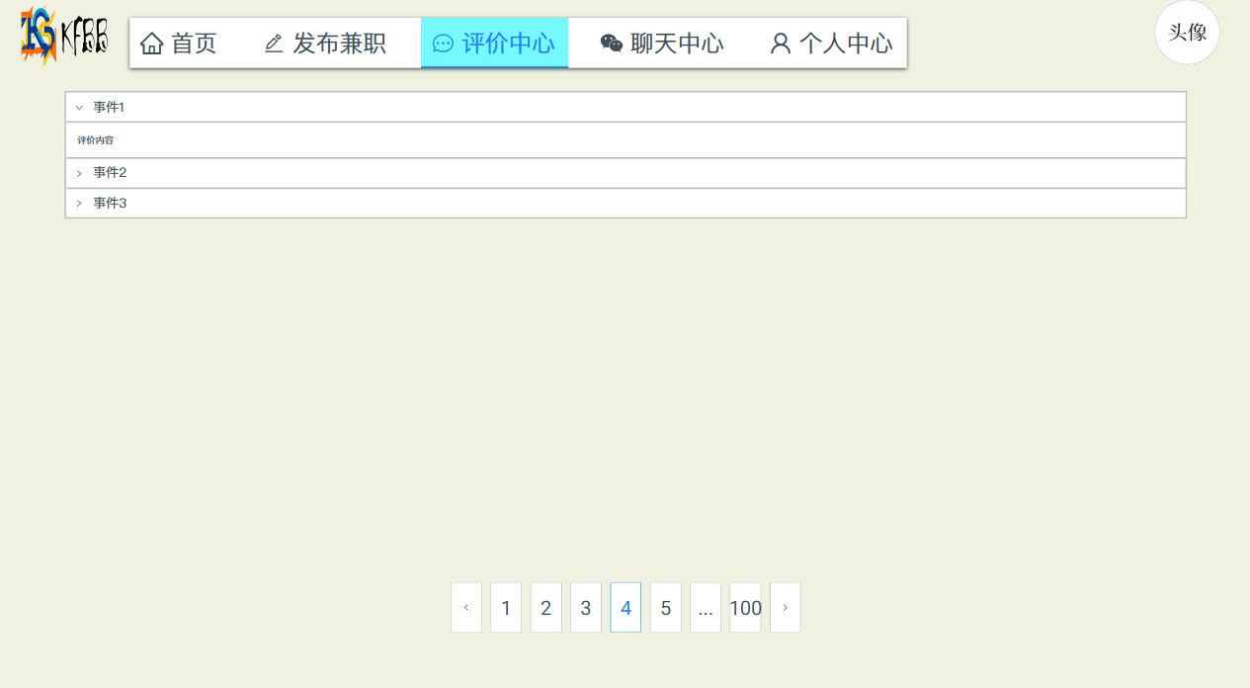
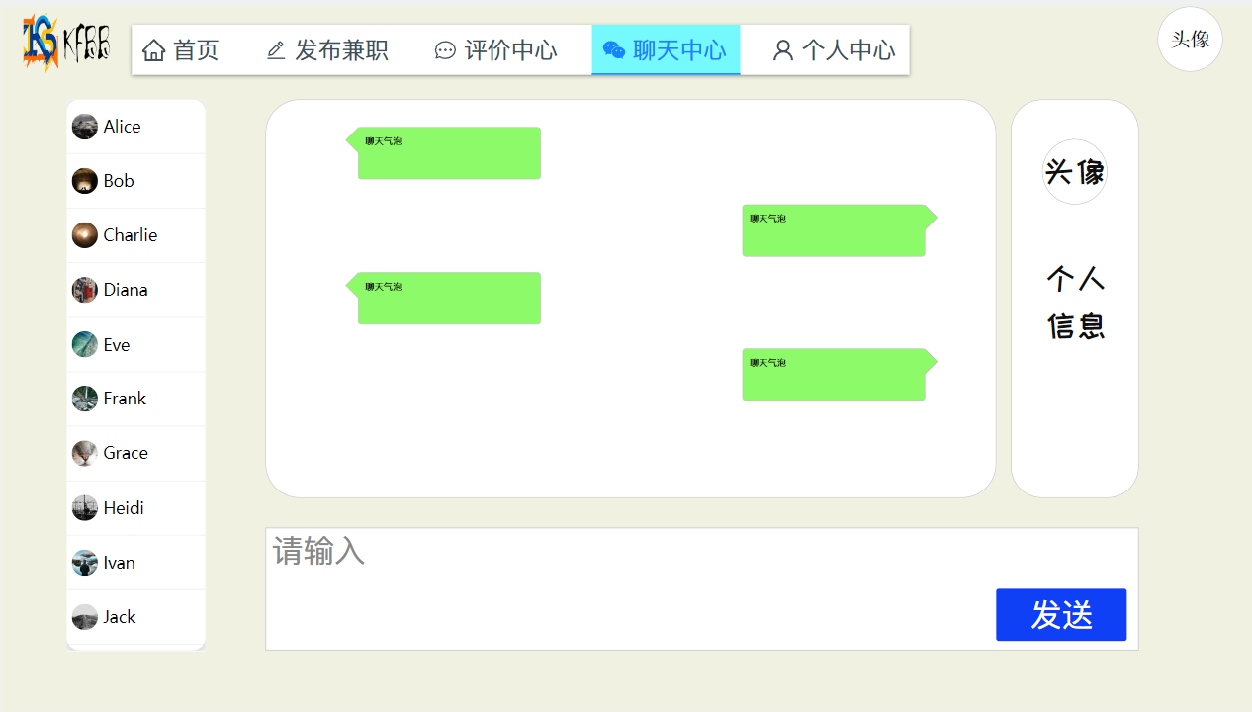
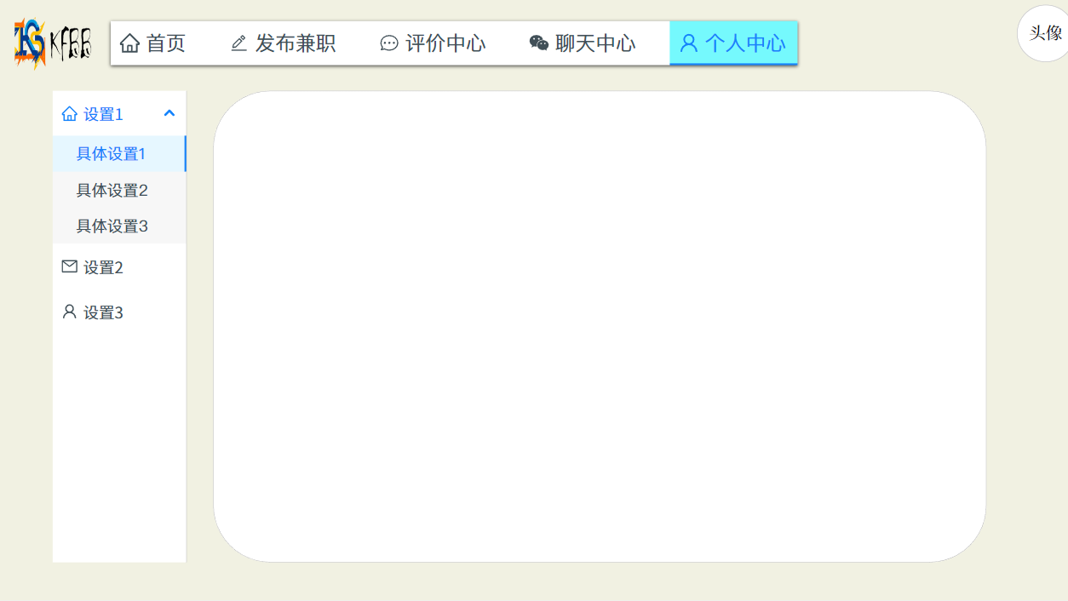
软件设计
UI界面预览

Slide 14
文献参考
文献与标准
CONTENTS
REST API设计分析及实证研究 (jos.org.cn)
揭秘软件开发的基石：瀑布模型全解析 (baidu.com)
国家标准|GB/T 8567-2006 (samr.gov.cn)
Fielding Dissertation: CHAPTER 5: Representational State Transfer (REST) (uci.edu)

Slide 15
请老师及同学批评指正
KFBB makes the impossible a delayed delivery
汇报人：G01小组

